Slide 1

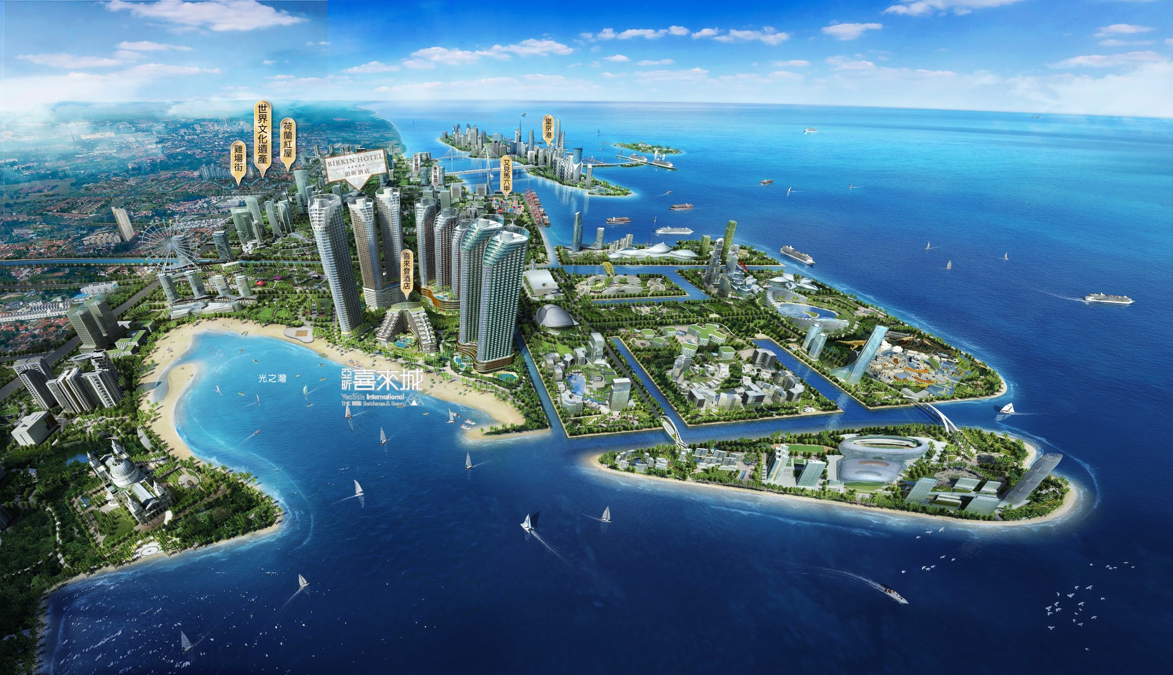

Slide 2


Slide 3
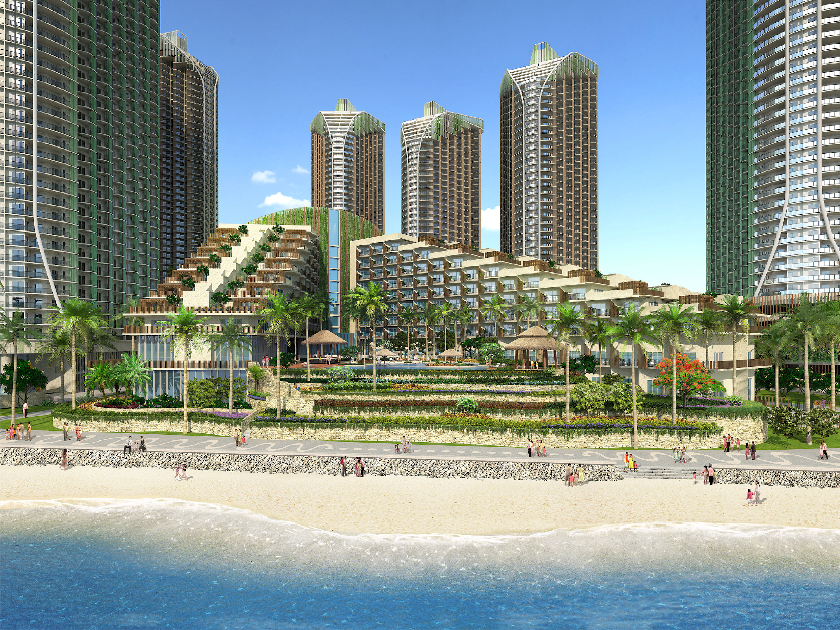
馬六甲唯一度假海灘
東方夏威夷

Slide 4
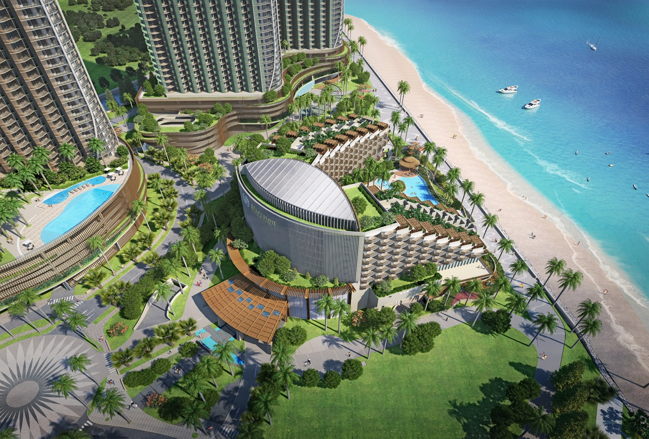
臨海第一排 喜來登唯一選址

Slide 5
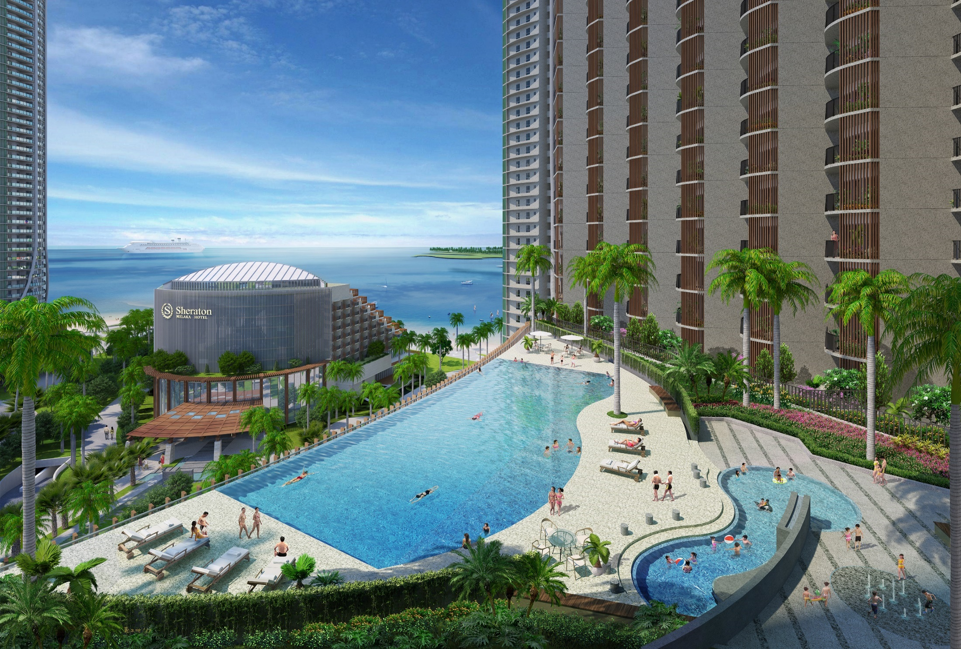
蔚藍海岸線 無邊際泳池

Slide 6
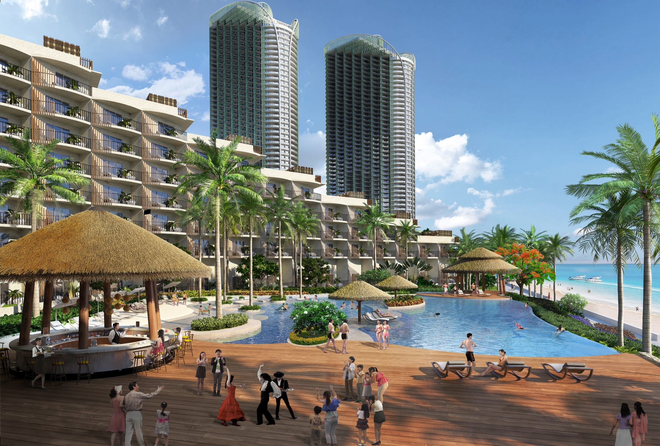
東方邁阿密海灘

Slide 7

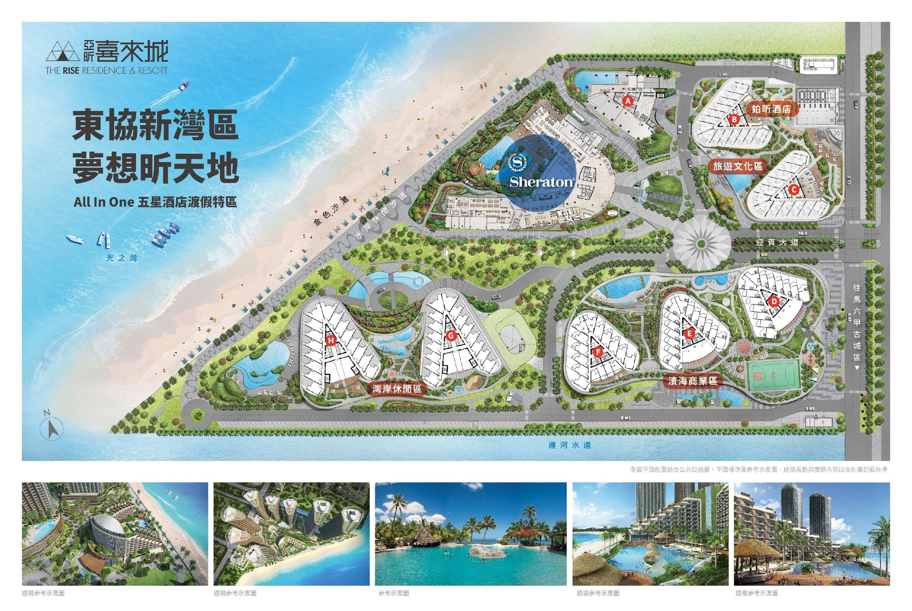
9.6 萬平方米 喜來登度假灣區

Slide 8
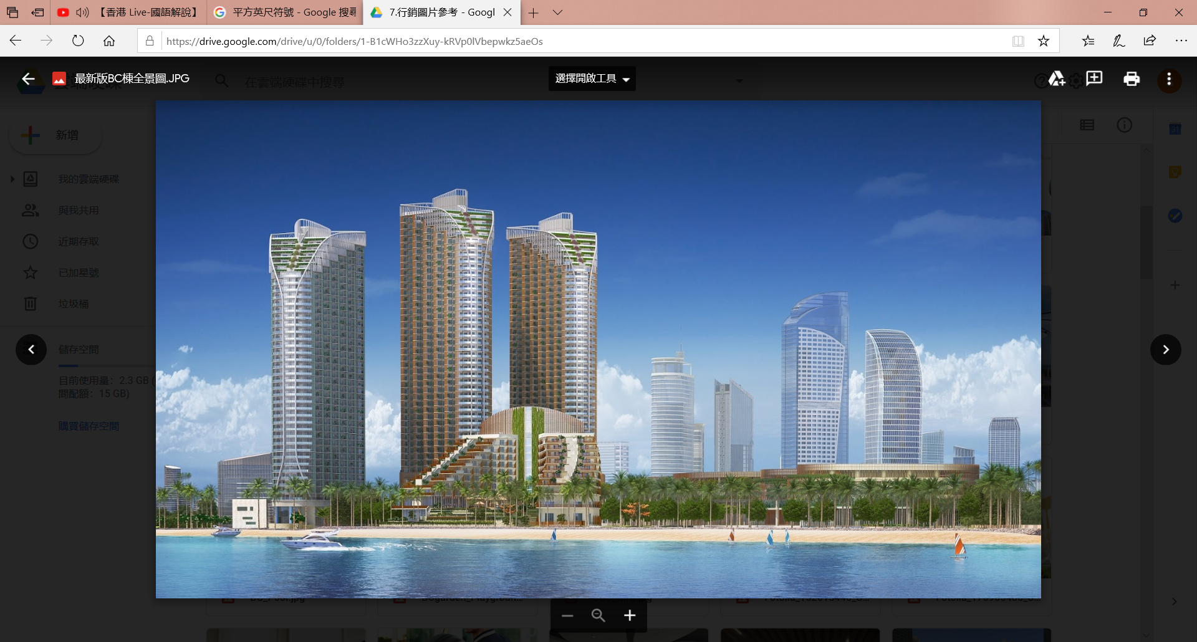



大馬亞昕喜來登度假灣區

Slide 9




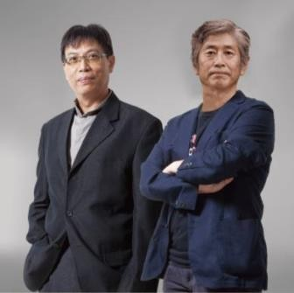
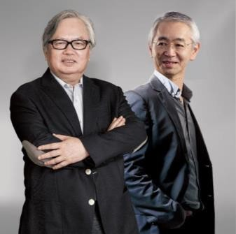
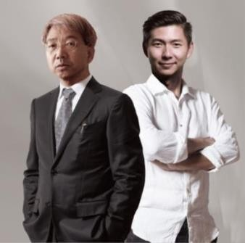
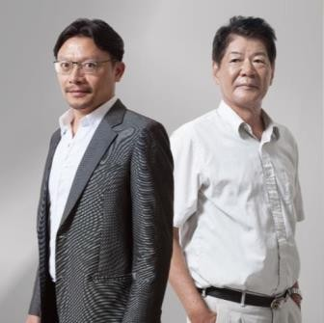
亞洲大師 齊手打造
Interior Design / 室內設計
楊豪琳 台灣設計師
禾鼎設計團隊總監
代表作 /
花蓮藍天麗池飯店 / 福君海悅大飯店太平洋商務中心台北會館 / 思泊客Hotel
Architecture Design / 建築規劃
柯宏宗 台灣建築師
台灣元宏建築創辦人 設計總監
代表作 / 陶朱隱園
CNN評選為2016年
最讓人期待的新城市地標之一
Lighting Design / 燈光設計
面出薰 日本光影首席設計師
LPA照明首席設計暨社長
代表作 /
東京國際Forum / JR東京車站 /
東京六本木Hills / 中國北京中央電視台
首爾喜來登Sheraton City Hotel
Structure Design / 結構設計
張盈智 台灣結構技師
台灣築遠工程顧問負責人
代表作 /
柬埔寨金邊Royal 1 Tower
台北車站雙子星大樓
Landscape Planning / 景觀設計
福川成一 日本建築師
Art Crew建築與景觀設斗公司主持建築師
代表作 /
北海道札幌啤酒釀酒廠
東京明王院景觀造園
名古屋城跡周邊砥史探求區
Corporate Architect / 協同建築師
加藤隆久 日本建築師
台灣元宏建築創辦人 設計總監
代表作 /
Canon總部大樓 / Sony City大樓
東日本旅客鐵道株式會社總部
馬來西亞大學日語研究中心
Lighting Design / 燈光設計
賴雨農 台北101燈光設計師
十聿照明設計總監
代表作 /
台北101大樓 / 吉隆坡Vision City 精品購物中心
西安凱悅大飯店 / 台灣路易威登店
上海新天地88 / 上海世博會英國館
Construction Consultant / 工程顧問
田中純夫 日本建築師
日本竹中工務店副總經理
全球Global Most Admired Companies
Engineering, Construction 金賞大獎

Slide 10

亞昕台灣上市櫃集團 (5213)

Slide 11
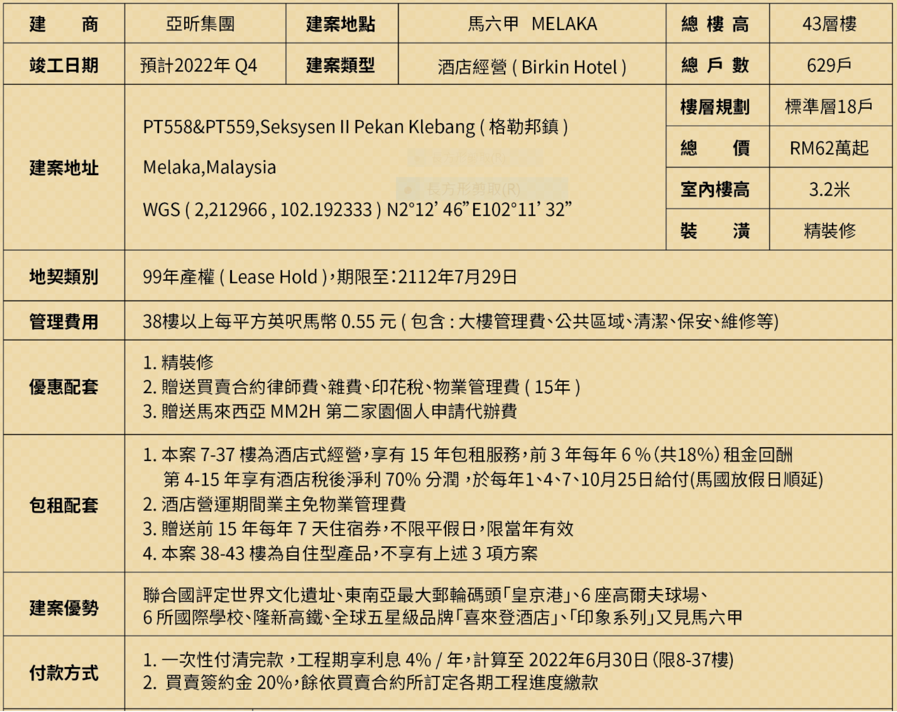
B棟基本資料

Slide 12

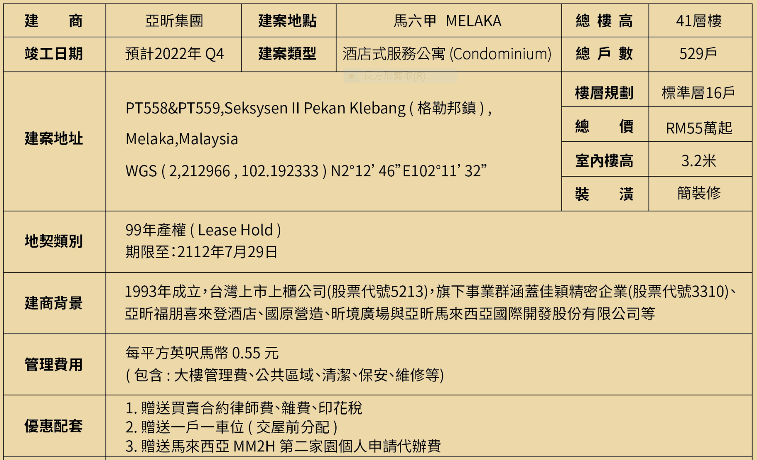
C棟基本資料

Slide 13
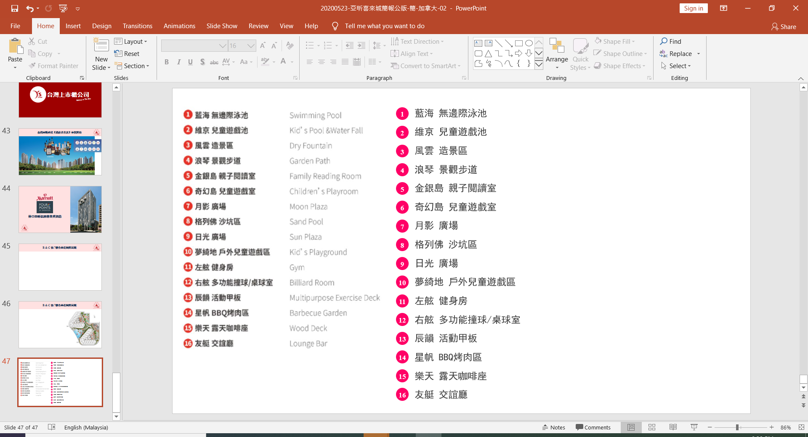
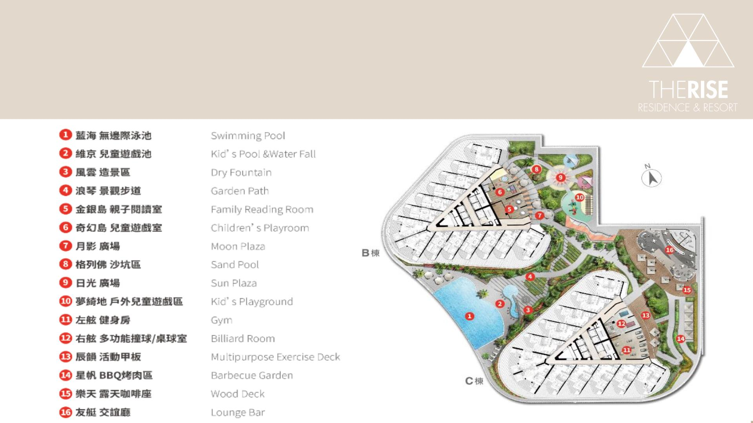
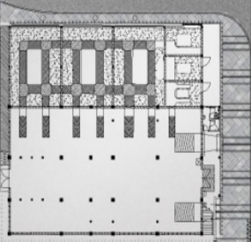
7 樓公共設施
B棟
C棟

Slide 14
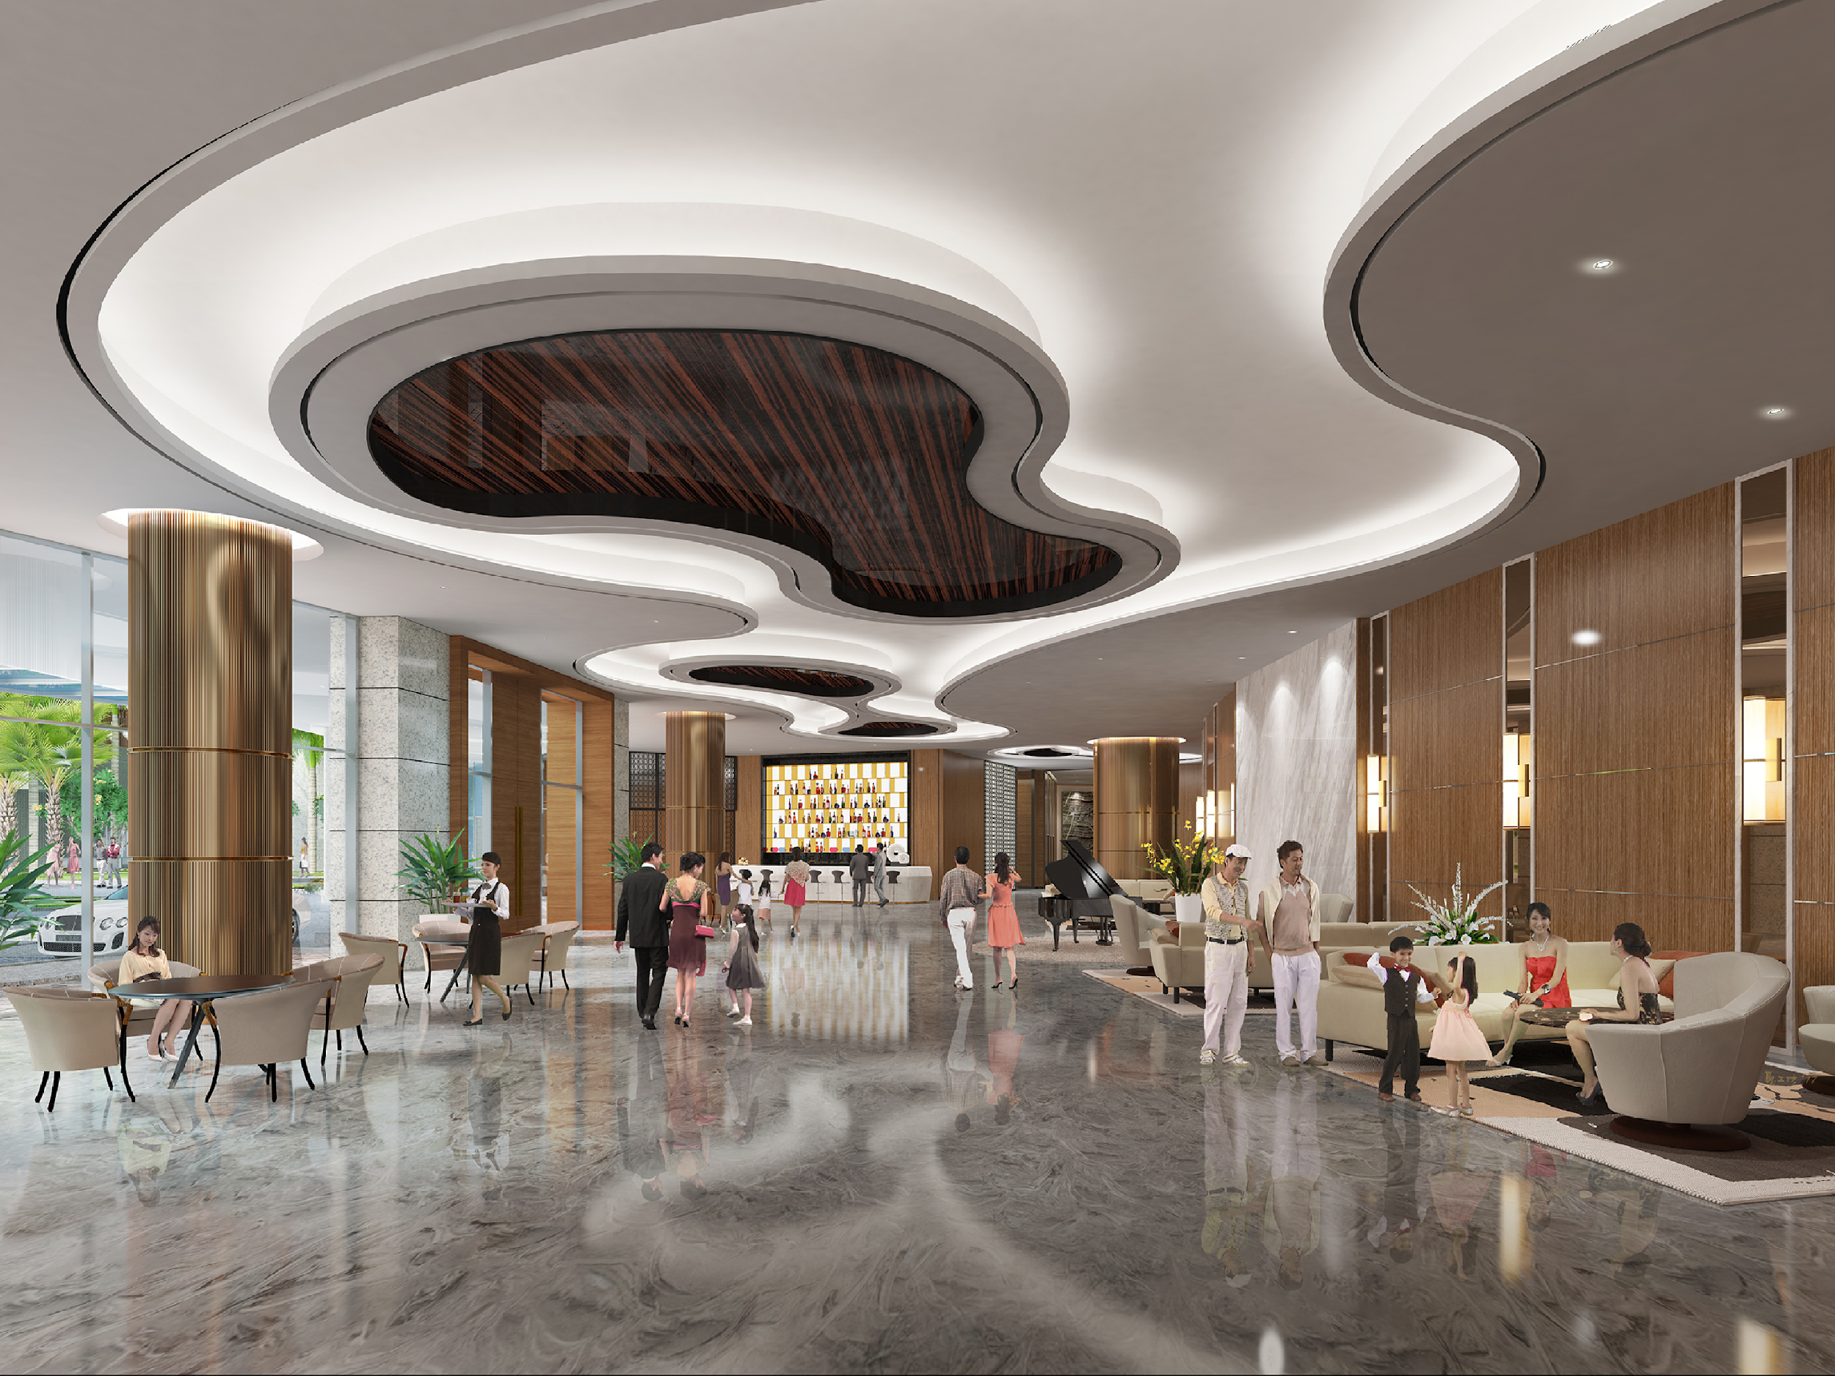
24小時 酒店門房 Lobby

Slide 15
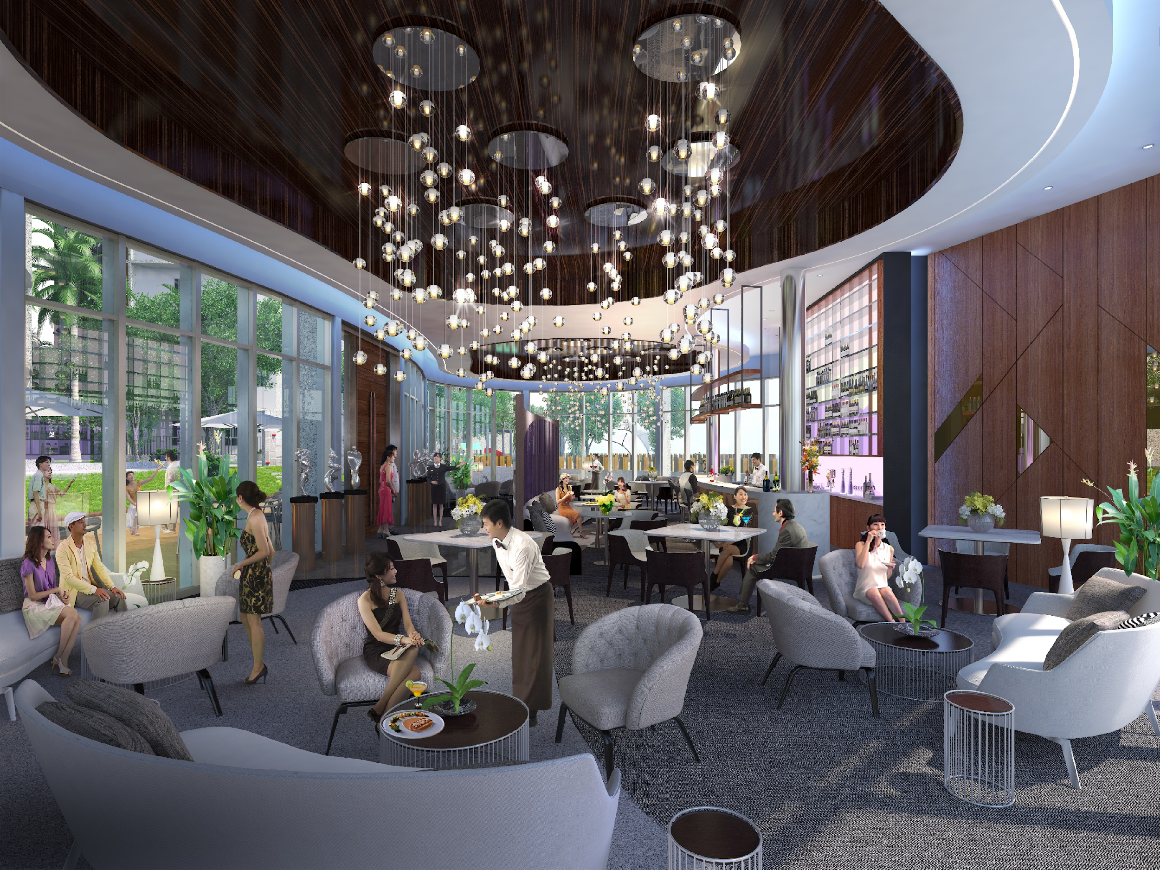
六星級酒店會所

Slide 16
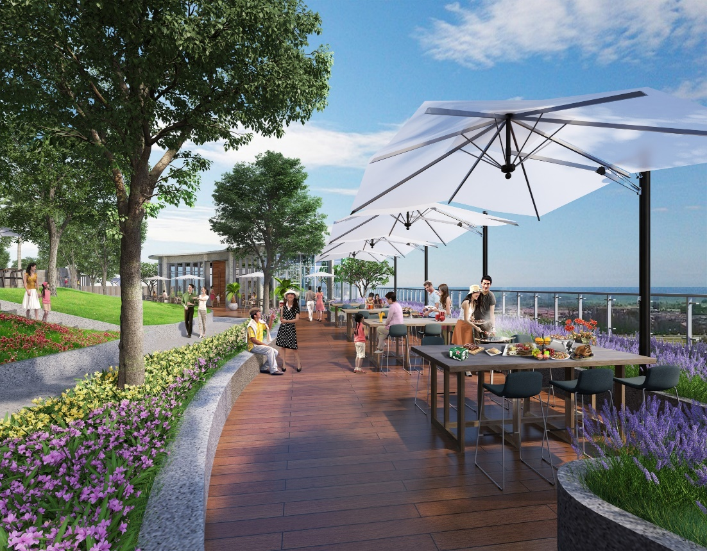
7 樓度假灣區公設

Slide 17
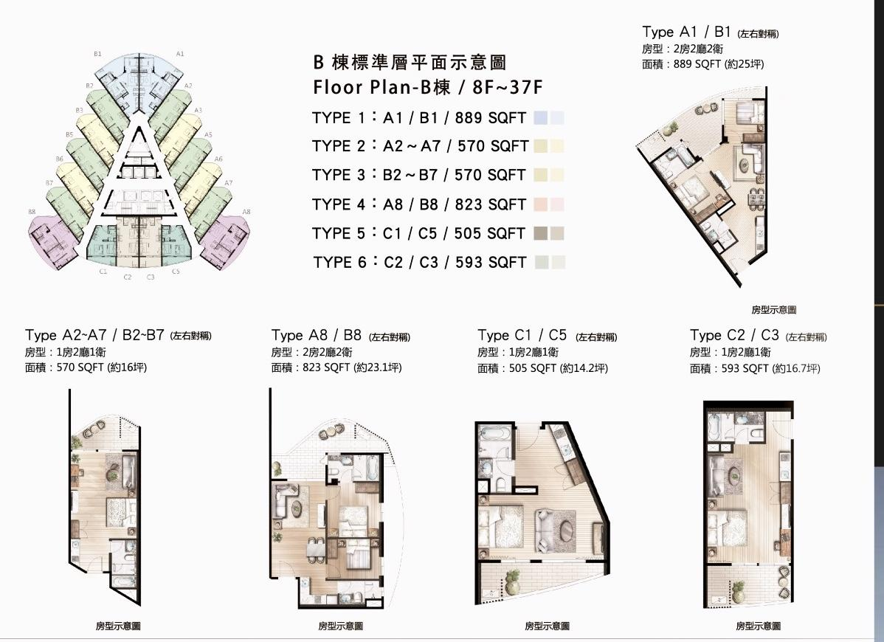

Slide 18
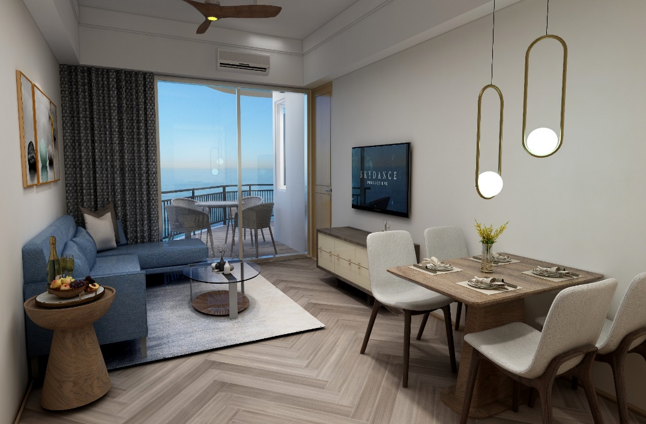
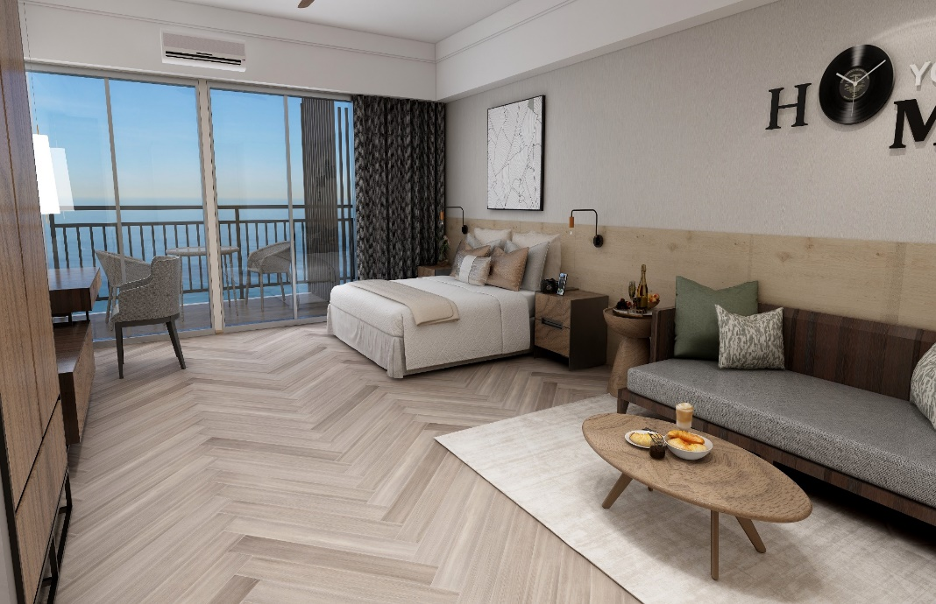
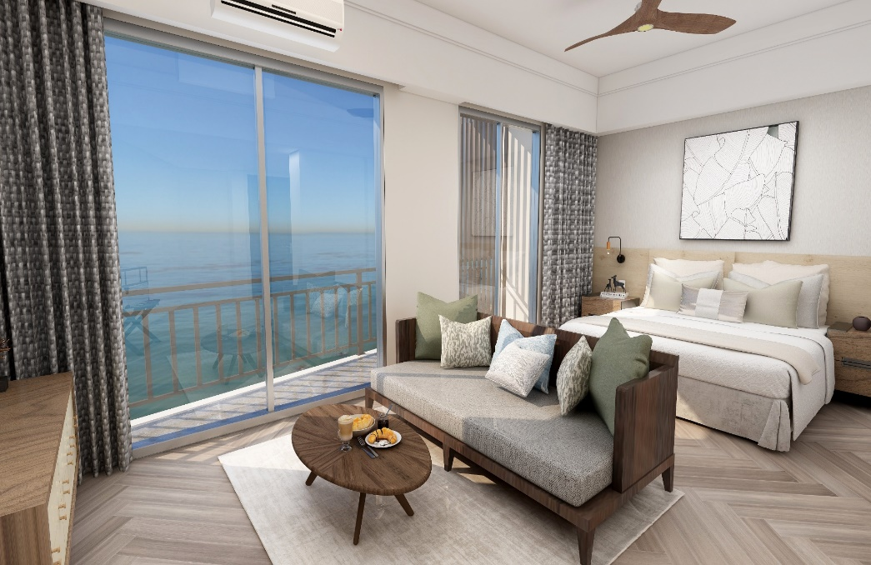
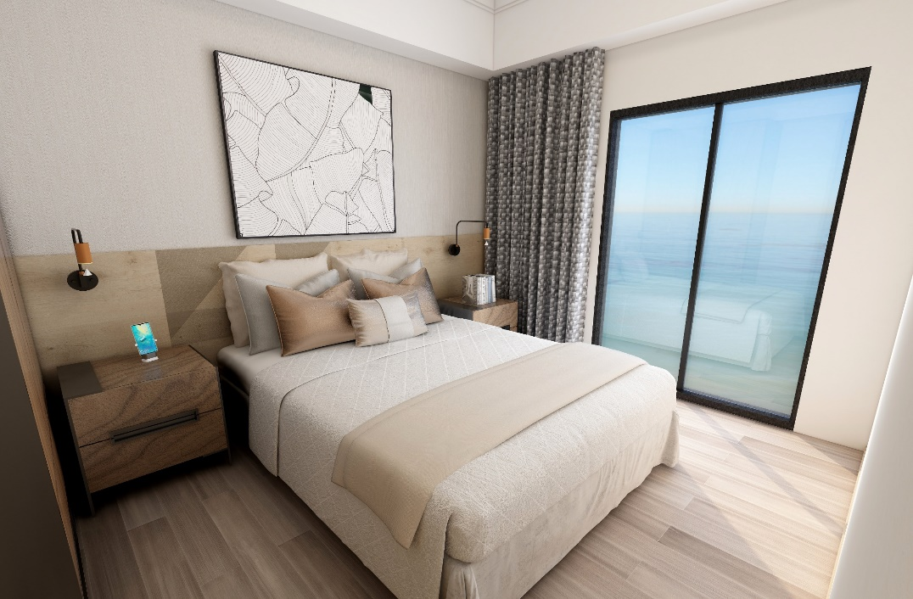
B棟 精裝修

Slide 19
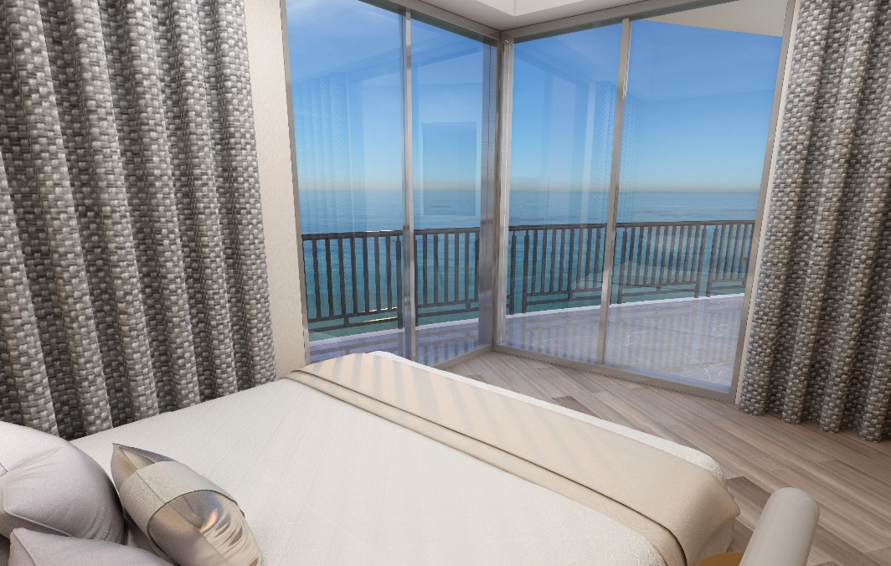
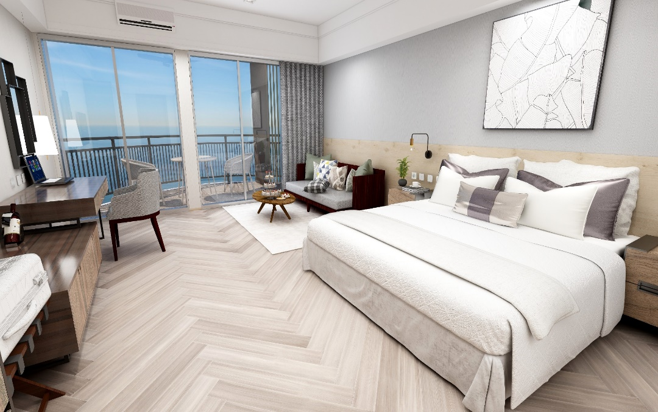

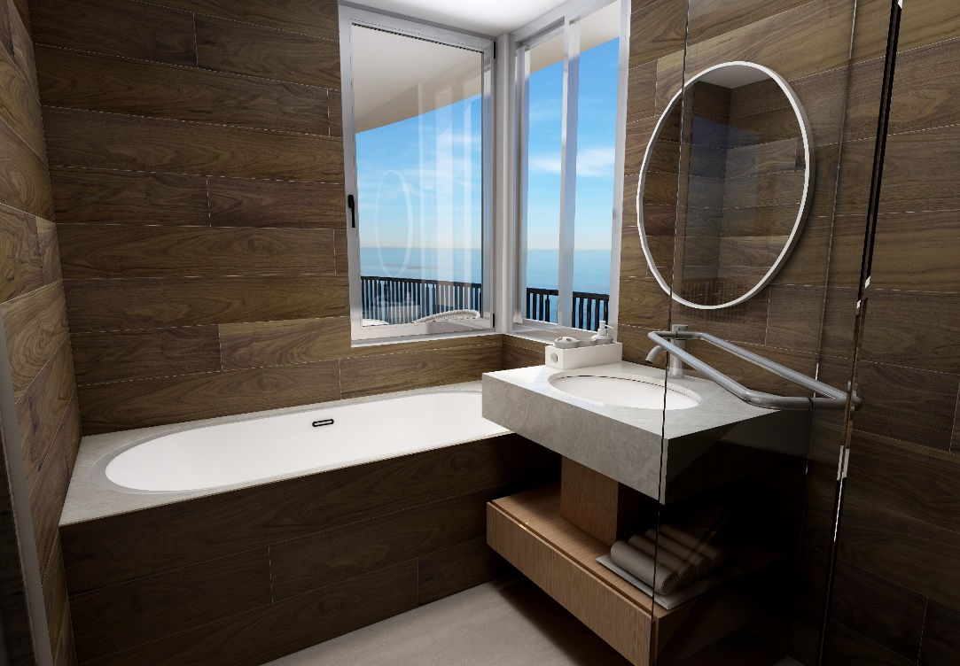
B棟 精裝修

Slide 20
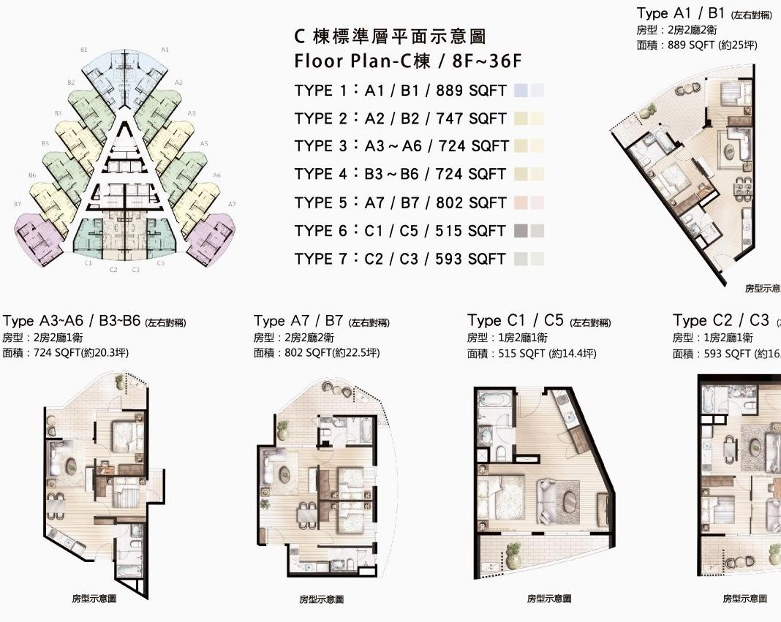

Slide 21
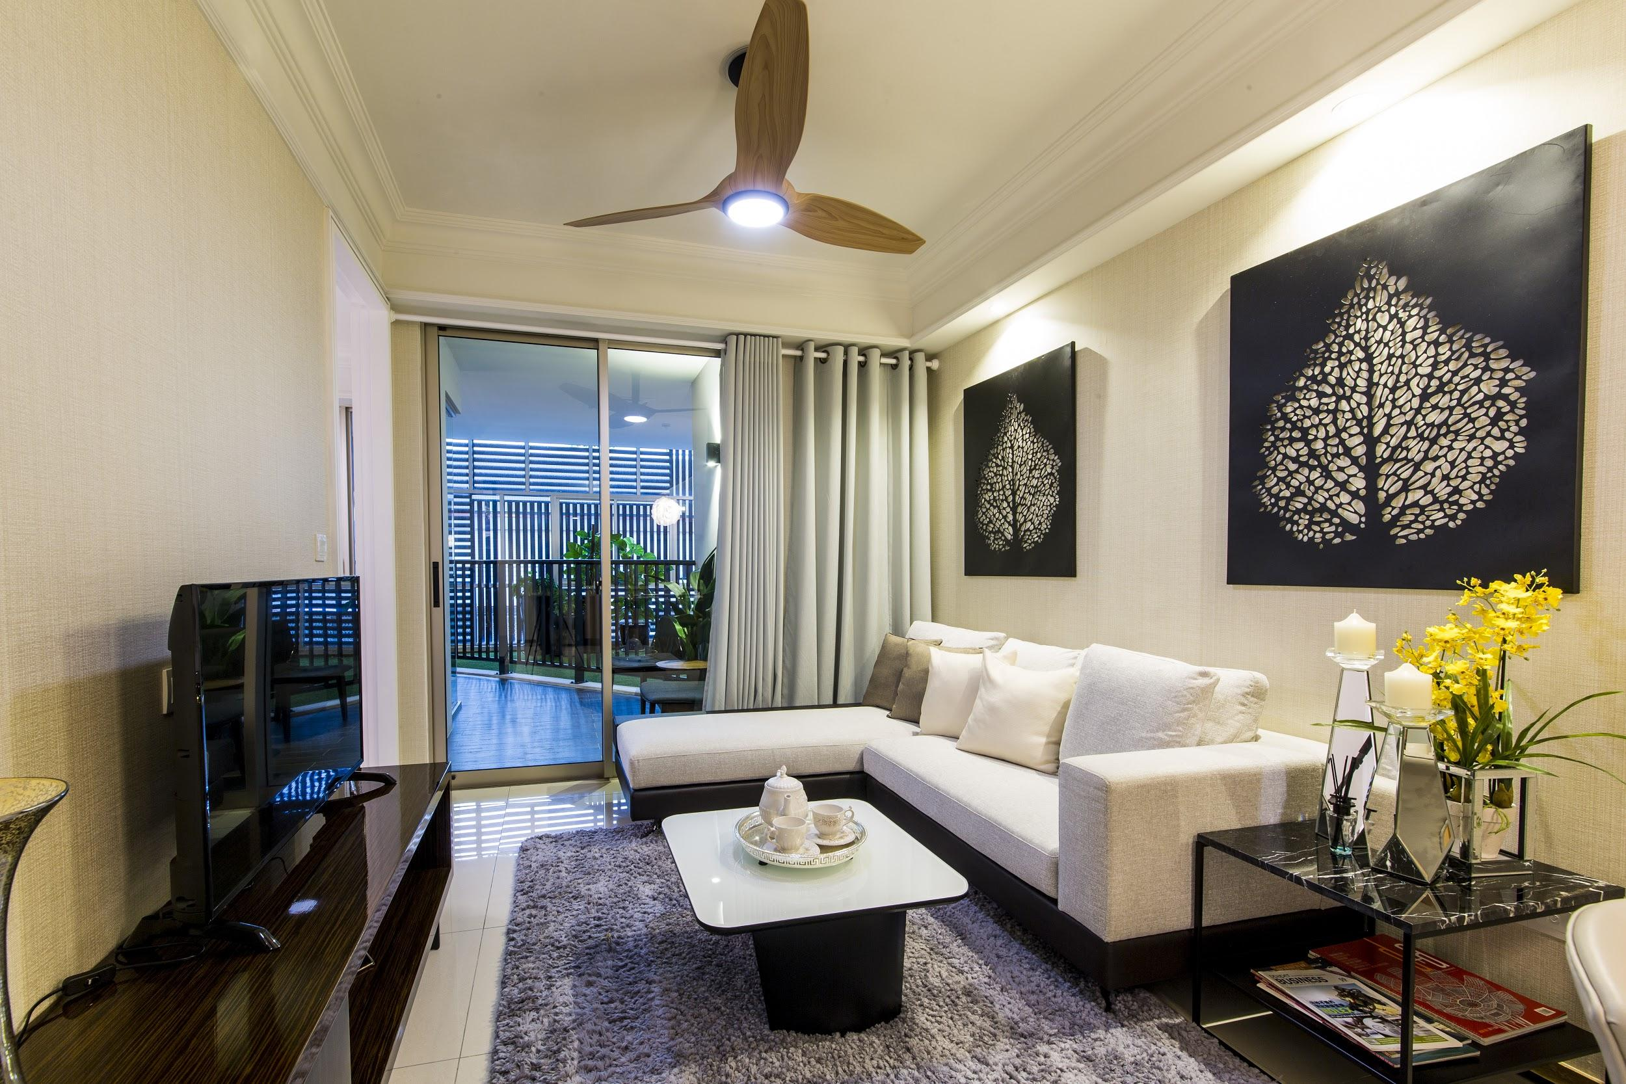
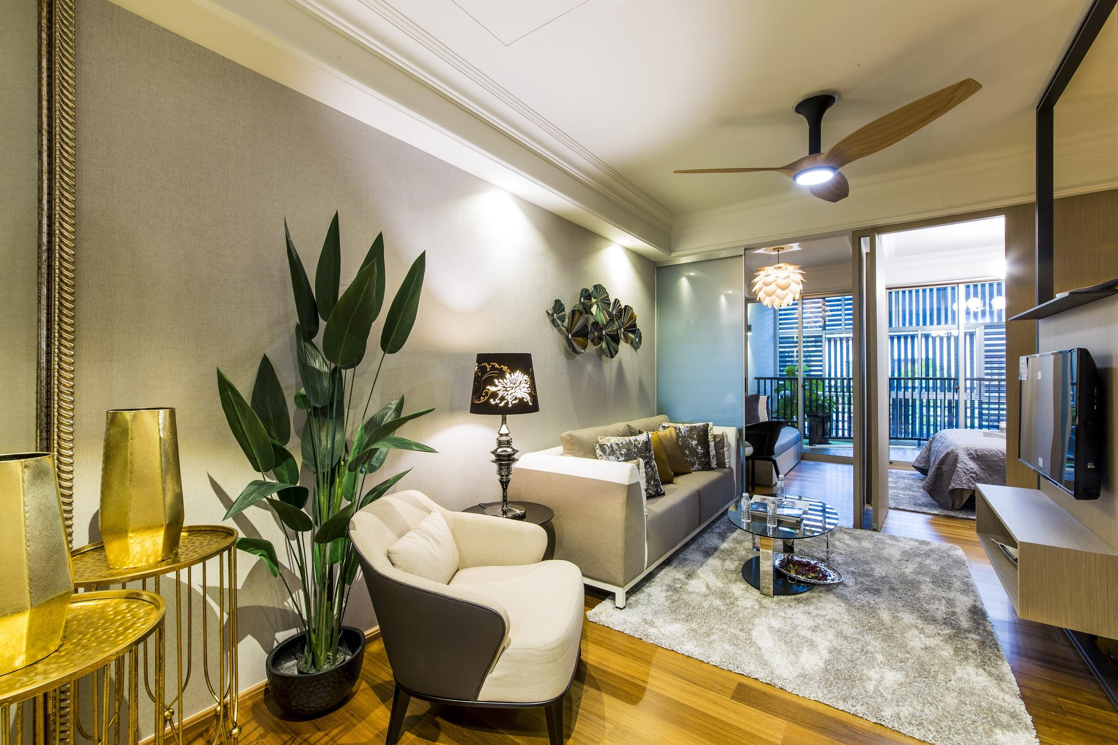
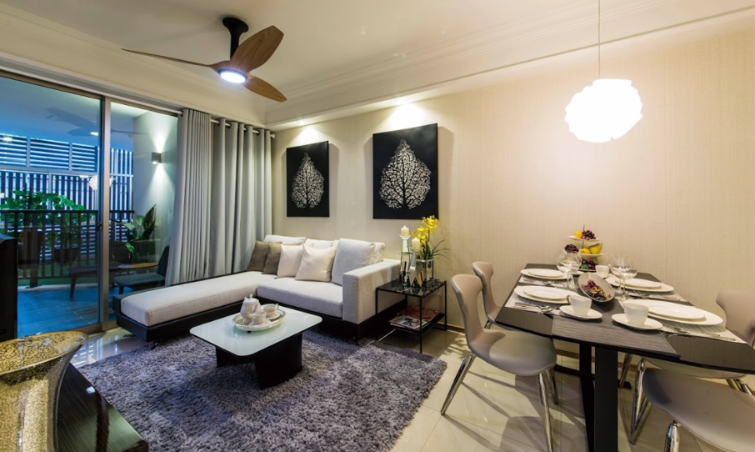
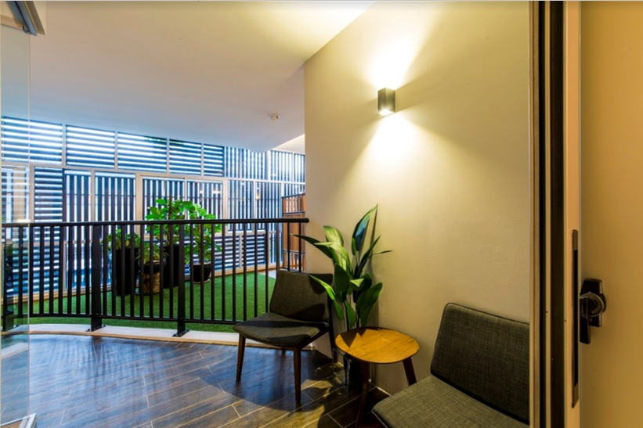
C棟 樣品屋

Slide 22
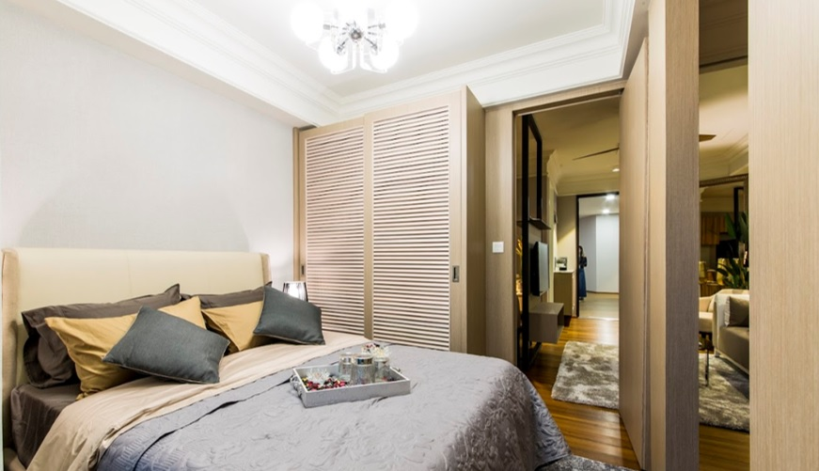
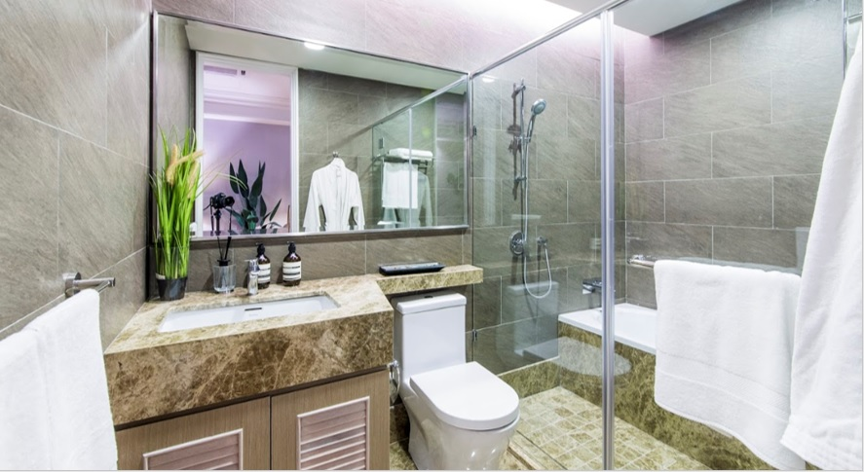
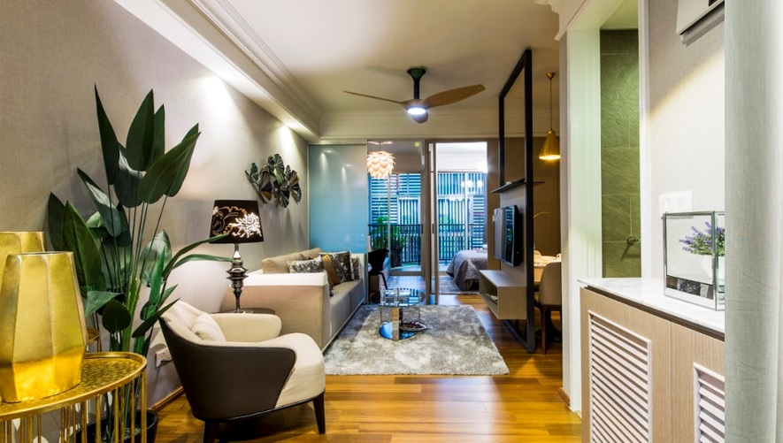
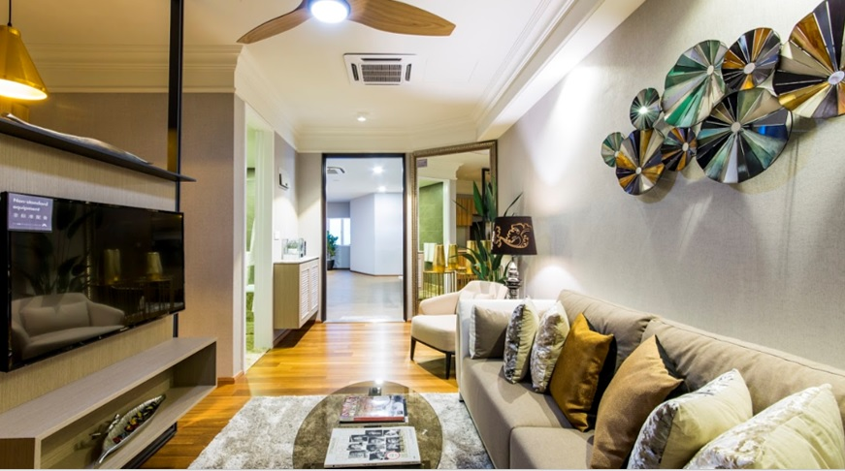
C棟 樣品屋

Slide 23
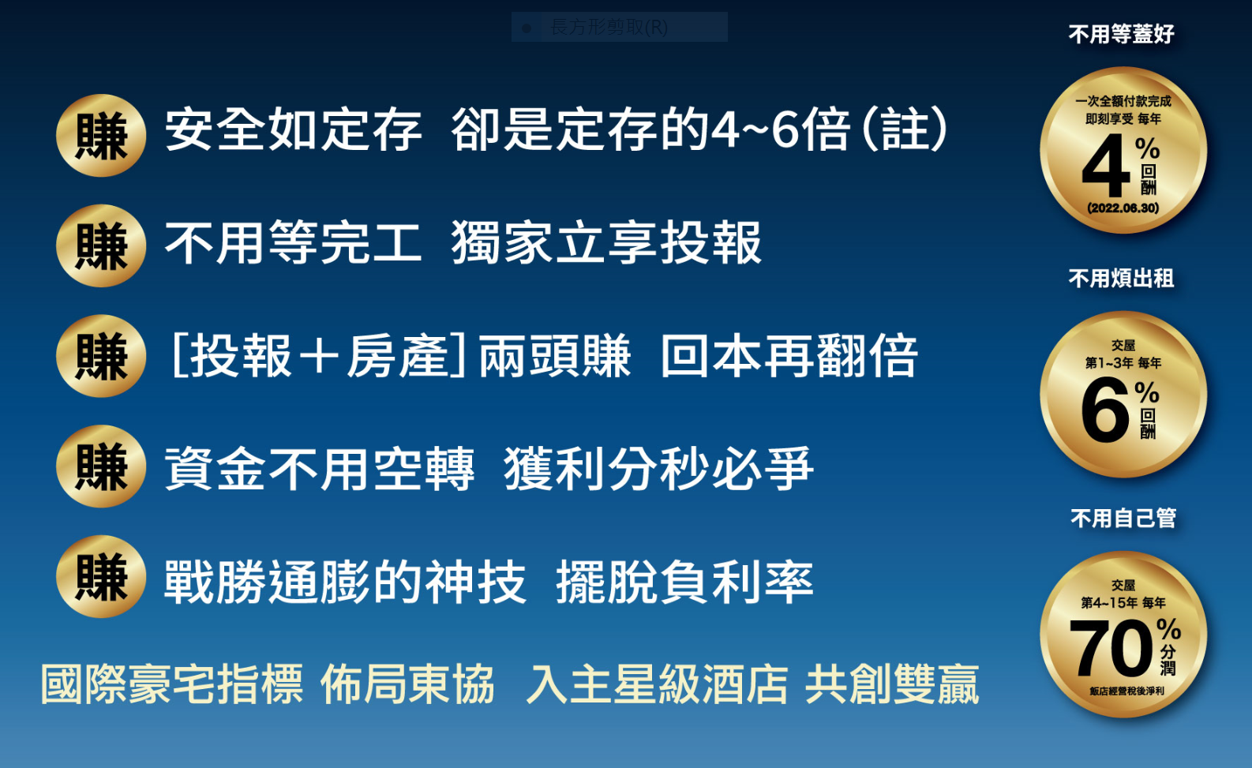

Slide 24
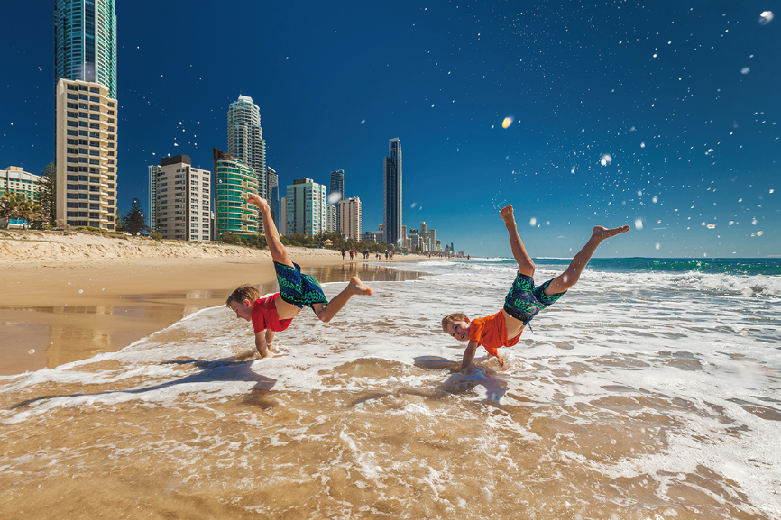
亞昕攜手邀您入主

